Slide 1

Jezdíme na kole
Hana Schotterlová

Slide 2
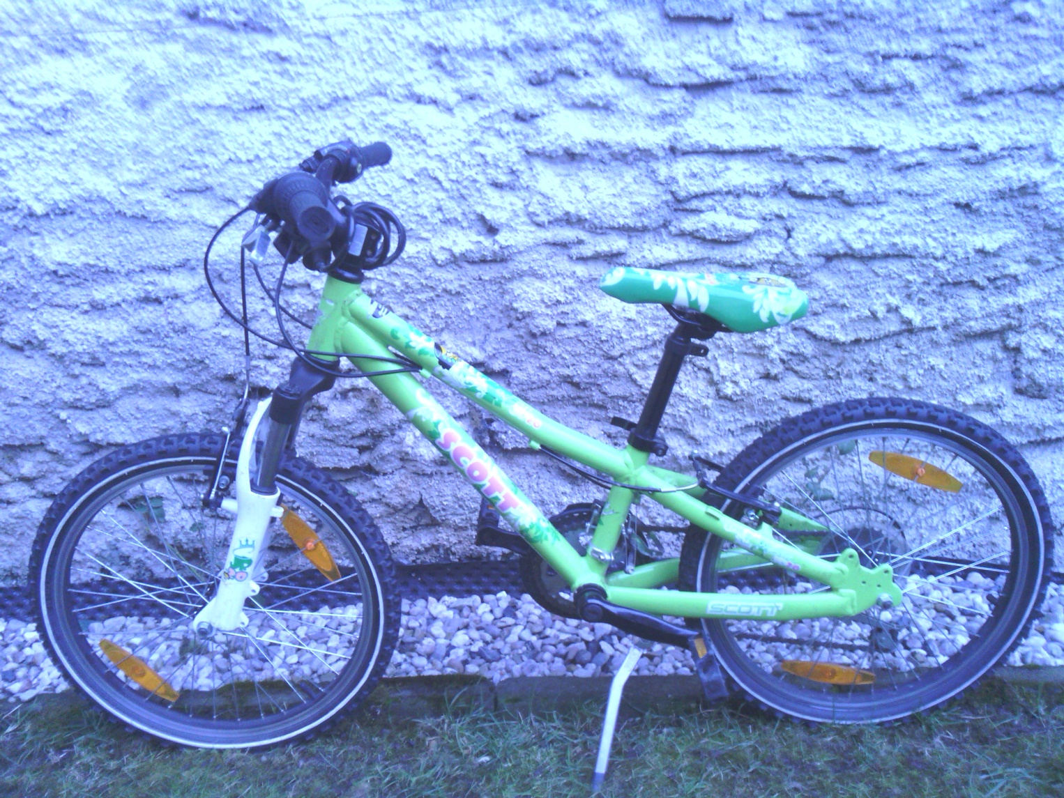
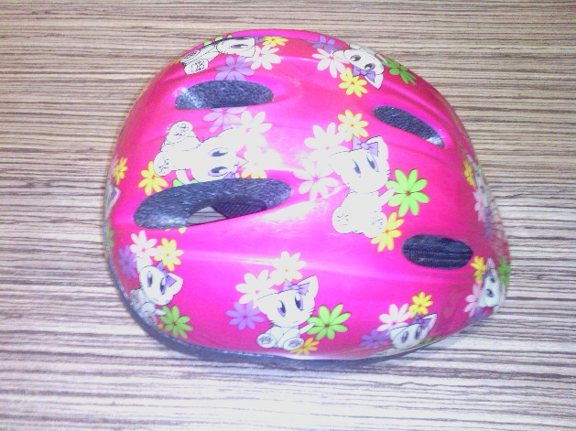
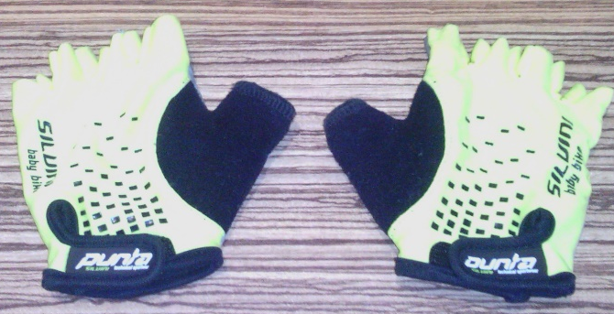
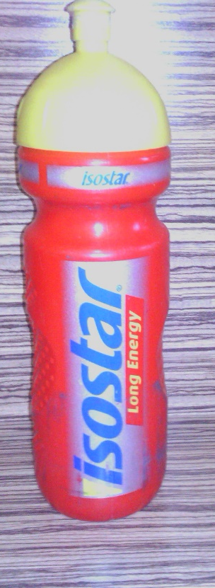
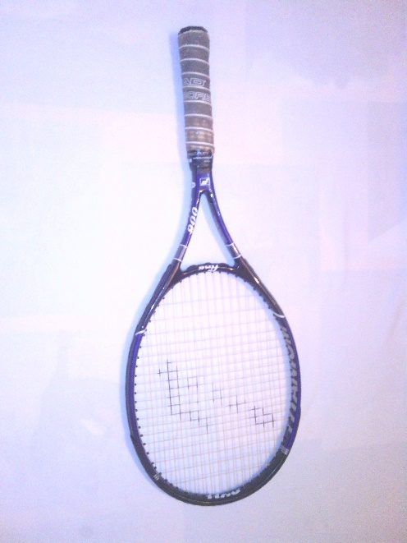

Slide 3
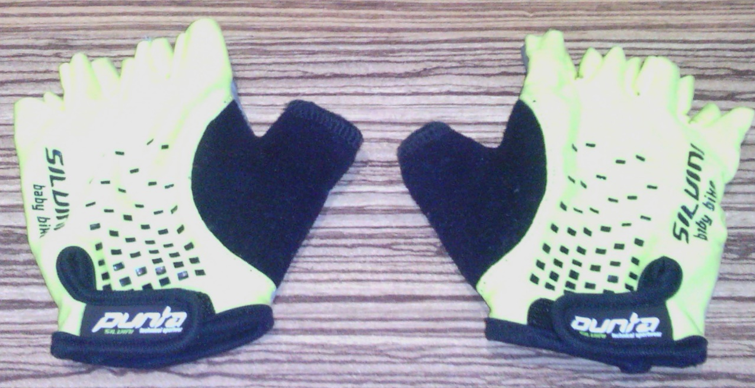
Co je na obrázku?

Slide 4
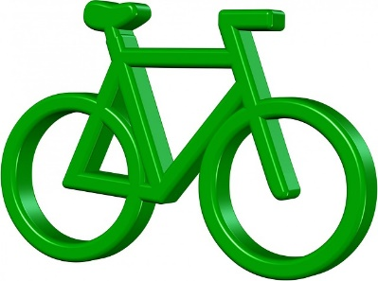
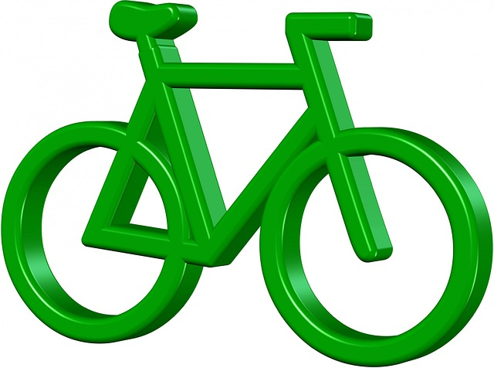

Slide 5
Použité odkazy
Vlastní zdroje
Fotografie z archivu autora
PUBLICDOMAINPICTURES. Pixabay [online]. [cit. 11.2.2015]. Dostupný pod licencí CC0 Public Domain na WWW: http://pixabay.com/cs/kolo-cyklistika-zelen%C3%A1-ped%C3%A1l-213691/

Slide 6
Metodický pokyn
Integrovaný blok: Dítě a jeho tělo (biologická)
Popis
Prezentace v PowerPointu, která obsahuje tři pracovní listy s jednoduchým interaktivním úkolem.
Očekávání a cíle
Dítě se orientuje v použití ochranných prostředků při jízdě na kole.

Slide 7
Studijní materiály
Povinné materiály, pomůcky a technické vybavení
zdroj: www.dumy.cz
Dotyková obrazovka, připojená k PC
Nepovinné materiály
Didaktický kufřík - KUMUČ

Slide 8
Práce s interaktivním výukovým materiálem
Snímek č. 2 – děti určují pomocí lišty pera správné pomůcky k jízdě na kole
Snímek č. 3 – hádání obrázku, kliknutím se odstraňují obrazce
Snímek č. 4 - puzzle

Slide 9
Prvky polytechnické výchovy
Přicházet s vlastními nápady
Řešení jednoduchých problémů a samostatné rozhodování
Spontánně vyprávět zážitky
Rozpoznání odlišností v detailech

Slide 10
Cíle polytechnické
výchovy
Chápat postavení techniky a technických oborů v životě lidstva jako devízu
Učit děti základním poznatkům o technice
Směrovat
děti k získávání základních pracovních dovedností a návyků
Vnímat vliv techniky na společnost a přírodu
Vést děti ke kooperativnímu hodnocení a sebehodnocení
Podpořit rozvoj myšlenkového potenciálu
dětí

